Slide 1
ИТОГИ РАБОТЫ СОВЕТА КУЛЬТОРГОВ, МО, ВО «ЮВЕНТИС» ЗА 2 ПОЛУГОДИЕ
2018-2019 УЧЕБНЫЕ ГОДА

Slide 2
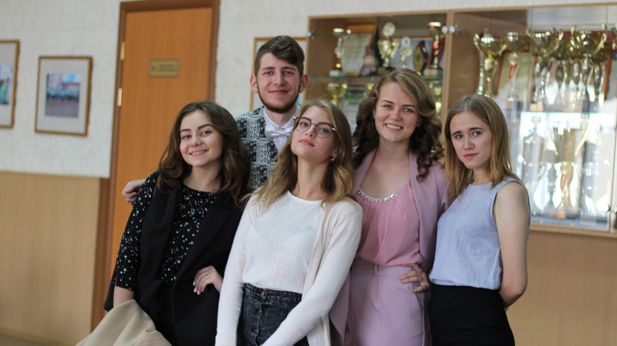
МЕРОПРИЯТИЯ
За 2018-2019 год наши ребята успеле побывать на многих мероприятиях.

Slide 3
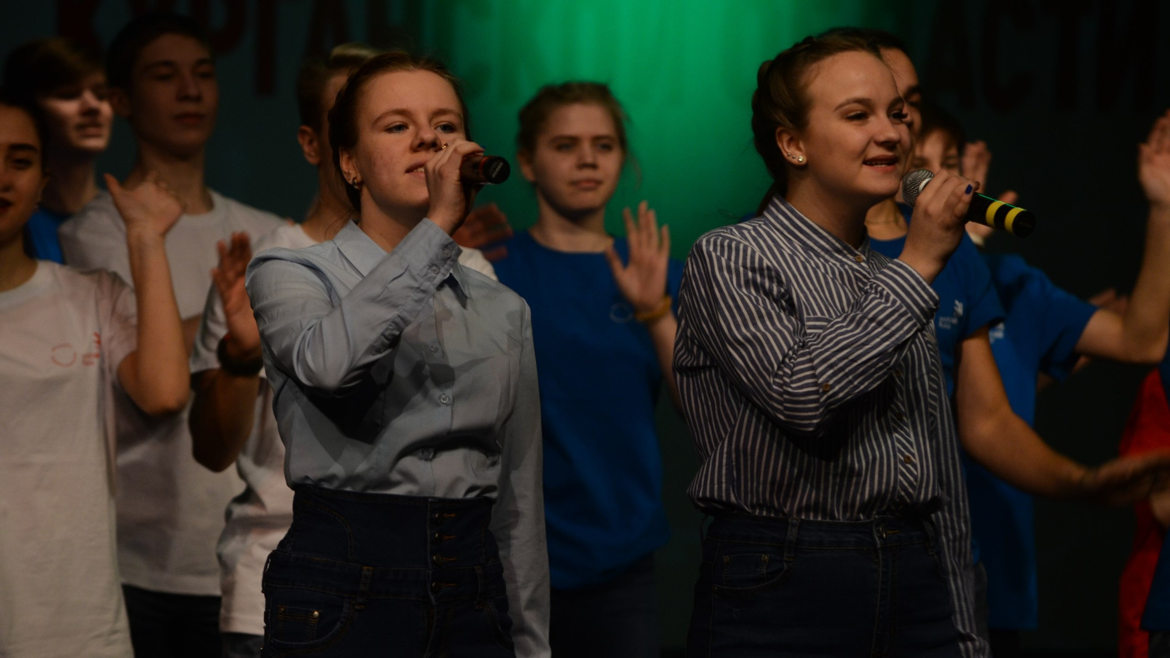
WORLD SKILLS RUSSIA 2018
ДЕНЬ СТУДЕНТА 2018

Slide 4
СТУДЕНЧЕСКАЯ ВЕСНА 2019
ЛИДЕР-2019

Slide 5
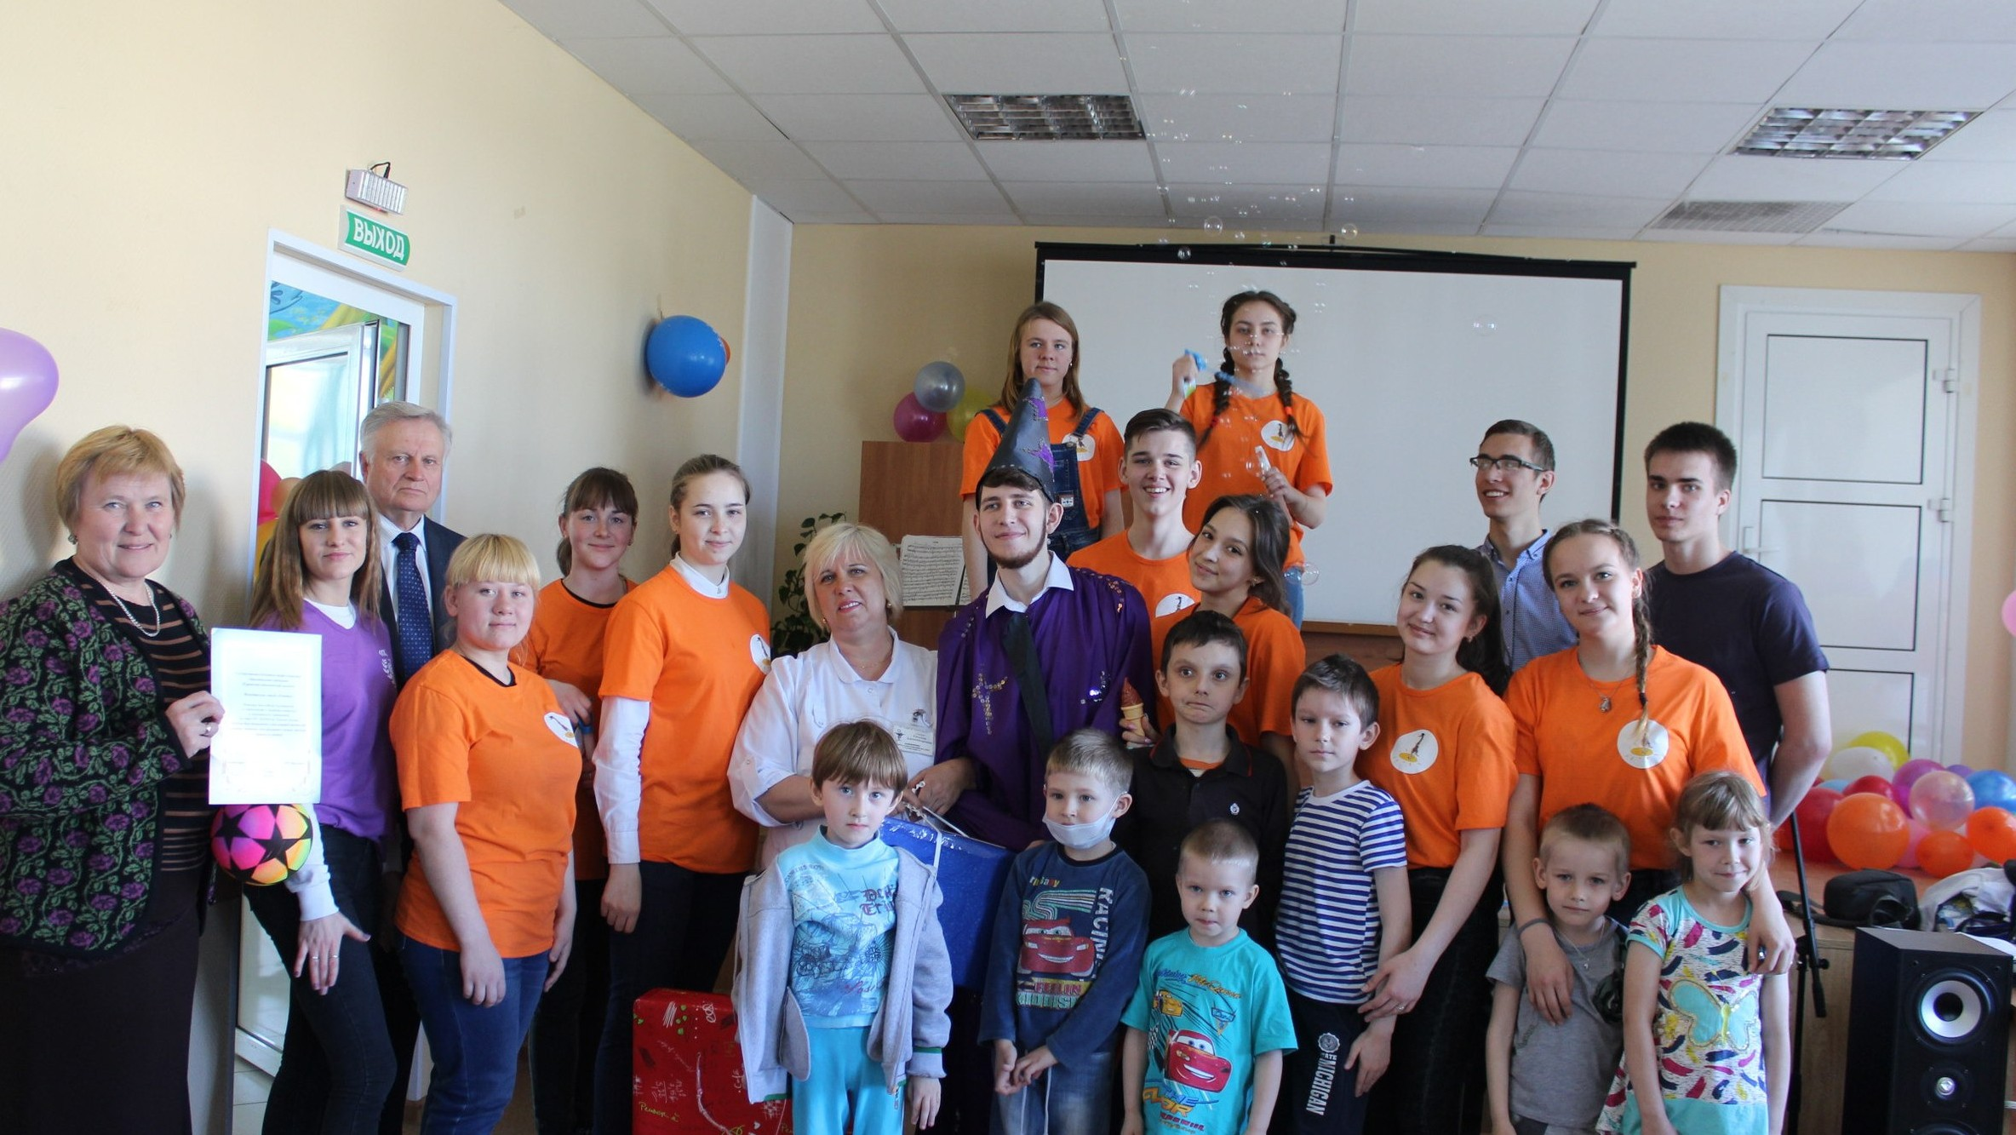

БЛАГОТВОРИТЕЛЬНЫЙ КОНЦЕРТ В БОЛЬНИЦЕ ИМ.КРАСНОГО КРЕСТА
УЧАСТНИКИ ФОРУМА УТРО
2019

Slide 6
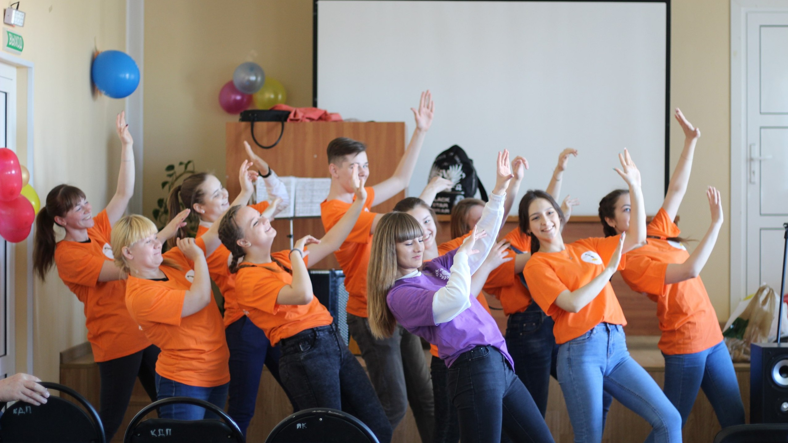
СОЦИАЛЬНАЯ АКТИВНОСТЬ
– ЗАЛОГ УСПЕХА В НАСТОЯЩЕМ И БУДУЩЕМ.

Slide 7
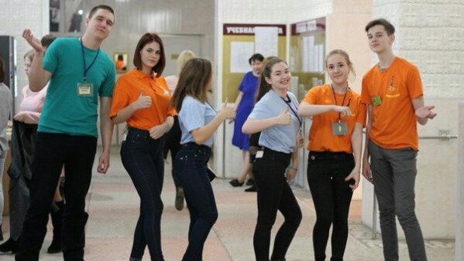
К У Р Г А Н С К И Й
П Е Д А Г О Г И Ч Е С К И Й К О Л Л Е Д Ж
2 0 1 9 Г О Д

